Slide 1
Una revisión de los metodólogos de integración
Modelos Bayesianos con aplicaciones ecológicas
Dr. Cole Monnahan
University of Concepción, Chile
Enero, 2018

Slide 2
Por que integración?
Recuerda que para calcular probabilidades tenemos que integrar una distribución continua
Que es la altura de la curva en este caso?
Que es P(X=a)=?
La área bajo de la curva es la probabilidad

Slide 3
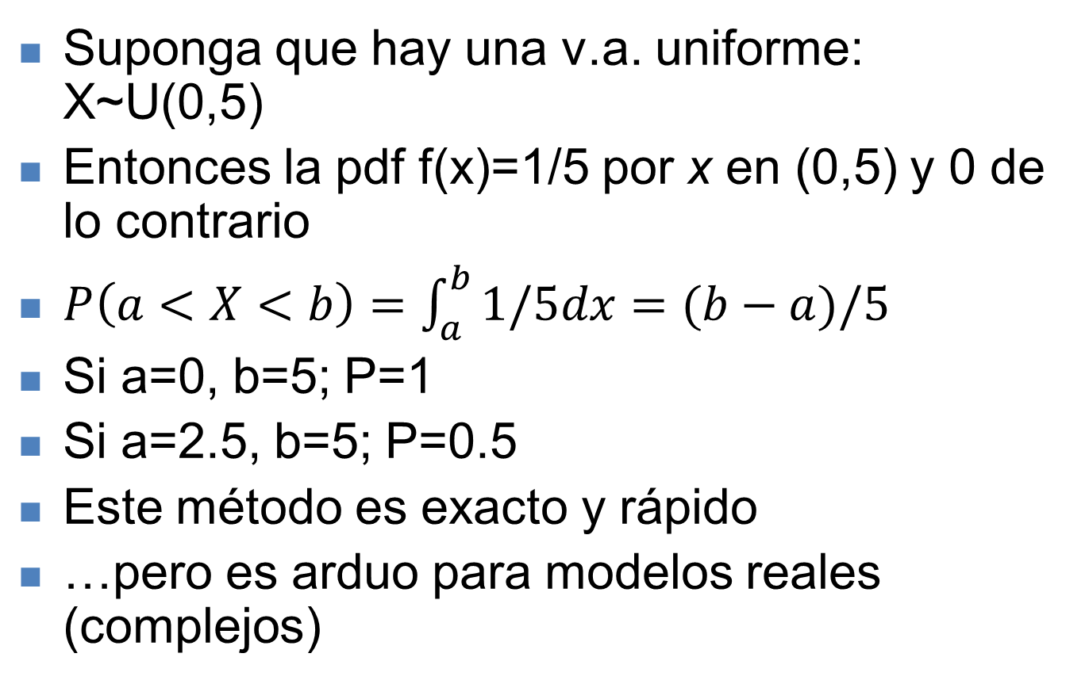
Método 1: Integración analítica
Suponga que hay una v.a. uniforme: X~U(0,5)
Entonces la pdf f(x)=1/5 por x en (0,5) y 0 de lo contrario
$P\left(a<X<b\right)=\int_{a}^{b}{1/5dx}=(b−a)/5$
Si a=0, b=5; P=1
Si a=2.5, b=5; P=0.5
Este método es exacto y rápido
…pero es arduo para modelos reales (complejos)

Slide 4
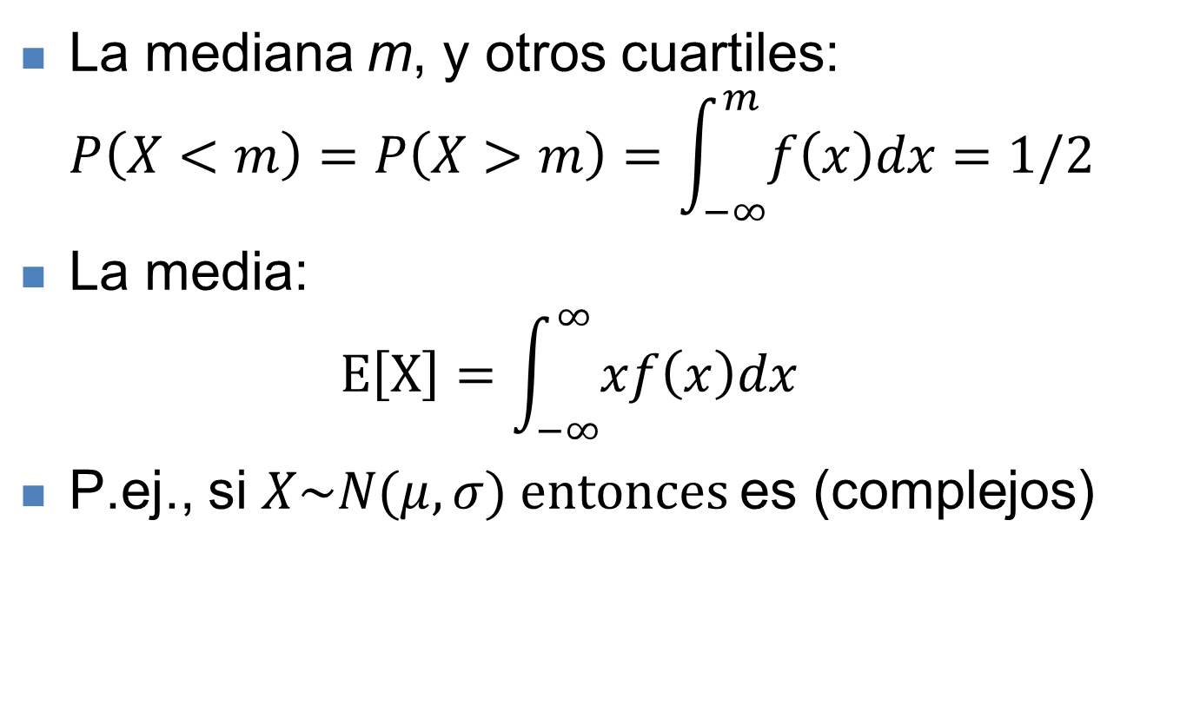
Método 1: Integración analítica
La mediana m, y otros cuartiles: $P\left(X<m\right)=P\left(X>m\right)=\int_{−∞}^{m}{f\left(x\right)dx=1/2}$
La media: $E\left[X\right]=\int_{−∞}^{∞}{xf\left(x\right)dx}$
P.ej., si $X\sim N(μ,σ)$ entonces es (complejos)
> qnorm(.5, mean=mu, sd=sigma)
> qnorm(p=c(0.025, .975), mean=mu, sd=sigma)

Slide 5

Método 2: Integración por Monte Carlo
Idea = generar muestras aleatorias y calcular porcentajes para aproximar probabilidades
Strong Law of Large Numbers
Given a function h(x) and a distribution f(x), want to
find expected value
which converges surely to
for large n.
Stanislaw Ulam
Una muestra
De Dr. Noble Hendrix, con permiso

Slide 6
Las implicaciones de Monte Carlo
Eso significa que se puede usar Monte Carlo muestras para aproximar varias integrales:
Varianza y desviación típica
Cuartiles, incluyendo la mediana
Funciones de X, como la media
En lugar de usar integrales exactas, se usa estas aproximaciones para hacer inferencia.
Una forma de integrar: integración numérica

Slide 7
Método 2: Integración por Monte Carlo
Idea = generar muestras aleatorias y calcular porcentajes para aproximar probabilidades
> x <- rnorm(10, mean=mu1, sd=tau1)
> mean(x<0) [1] 1
> quantile(x, probs=c(0.025, 0.975))
-1.14731923 -0.08842335
Porcentaje de x<0 (por que?)
La cantidad de las muestras controla la precisión
> x <- rnorm(1e6, mean=mu1, sd=tau1)
> mean(x<0) [1] 0.940683
> quantile(x, probs=c(0.025, 0.975))
-1.5768345 0.1790194

Slide 8
Método 2: Monte Carlo integración
Para poder implementarlo necesitamos conocer la forma exacta de la distribución a posteriori como en el ejemplo anterior con rnorm
En este método cuanto más muestras generamos mejor será la aproximación
Sin embargo, esta situación es muy raro
Que haríamos cuando no podamos usar los métodos anteriores?

Slide 9
Homework 1.1
Let X~U(-π, 1). Integrate this analytically for P(a<X<b).
Now let X be a triangle:
Draw this or use R to plot it.
Integrate it from 0 to 1. What does c need to be so this is a probability distribution? [La parte mas dificil] Calculate P(.35<X< .98)

Slide 10
Homework 1.2
Assume X~N(0,1). Use rnorm (numerical) to estimate P(X< -5). Repeat but use pnorm (analytical). Why different?
Generate 500 samples and plot the cumulative mean of samples vs first m samples. How many samples are “good enough” to approximate the mean?
Using samples from #2, approximate mean of the function y=h(x)=x^2. Is this equal to mean(x)^2?
[Extra: find the pdf for Y=h(x) and add to histogram]

Slide 11
Homework 1.3
Install JAGS 4.3.0: https://sourceforge.net/projects/mcmc-jags/files/JAGS/4.x/
Download user manual:
https://sourceforge.net/projects/mcmc-jags/files/Manuals/4.x/jags_user_manual.pdf/download
Install R packages R2jags, coda
Start R and ensure library(R2jags) works

